Slide 1
Logical Design 逻辑设计

Slide 2
逻辑门
And
Or
Not
a
a
out
b
out
a
out
b
out = a && b
out = a || b
out = !a
输出的值等于输入位值的某个布尔函数。
输入变化之后，在很短的时延内，输出也会发生变化。
时延
时延
b
a绿线
b红线
a&&b蓝线
a
a && b
Time

Slide 3
数字电路的种类
组合电路
没有存储机制，所以电路没有状态。在任何时刻进行输入都会立即得到输出。
两个或多个逻辑门的输出不能连接在一起。
电路的网络中必须是无环的。
不需要时钟信号。
时序电路
需要时钟信号。
有状态。
在特定的时钟信号产生时发生改变，比如上升沿、下降沿
3

Slide 4
位级多路复用器
s
Bit MUX
HCL 表达式
bool out = (s&&a)||(!s&&b)
b
out
a
控制信号s
数据信号a和 b
当 s=1 时输出a , 当s=0时输出b
作用: 从一组信号中选择一个信号进行输出

Slide 5
算术逻辑单元
0
1
2
3
Y
A
Y
A
Y
A
Y
A
A
L
U
A
L
U
A
L
U
A
L
U
X + Y
X - Y
X & Y
X ^ Y
X
B
OF
X
B
OF
X
B
OF
X
B
OF
ZF
ZF
ZF
ZF
SF
SF
SF
SF
组合逻辑
对输入有连续的响应
由控制信号选择ALU的功能
Notes:
算术逻辑单元是一种很重要的组合电路

Slide 6
存储器
时钟寄存器
e.g. 程序计数器(PC), 条件码寄存器(CC)
存储单个位或字。
时钟信号控制寄存器加载输入值。
时钟
时钟是一个周期性的信号
时钟信号决定新值更新的时间
时钟信号
上升沿
下降沿
Notes:
书中讲了两类存储器，一类是时钟寄存器，另一类是随机访问存储器
这里先讲时钟存储器

Slide 7
存储器
随机访问存储器
e.g. 寄存器文件(RF), 指令存储器(IM)和数据存储器(DM)
存储多个字。
用地址来选择该读或者该写哪个字。

Slide 8
寄存器操作
State = x
Rising
clock
State = y
Input = y
x
Output = x
y
Output = y
存储数据
大多数时候，寄存器保持稳定状态，产生的输出等于它当前的状态
当时钟信号产生一个上升沿时，输入信号加载到寄存器中

Slide 9
寄存器文件
valA
寄存器文件
程序寄存器
srcA
A
valW
读端口
W
dstW
写端口
%eax
%esi
valB
%ecx
%edi
srcB
%edx
%esp
B
%ebx
%ebp
Clock
寄存器文件
寄存器的标识作为地址
当寄存器ID为0xf时，表示不使用寄存器
多个端口
允许同时读写多个字
每一个都有单独的地址和数据输入/输出
Notes:
寄存器文件有两个读端口，一个写端口
srcA和srcB是因为读的时候从源读
dstW是写的时候写到目的地
读->给出地址就会产生val
写->给出地址和val，在时钟信号是上升沿或下降沿的时候写入

Slide 10
数据存储器
error
data out
read
Data Memory
write
Clock
address
data in
数据存储器
存储程序和指令
读不需要时钟控制，提供地址即可得到数据
写受时钟控制，提供地址和写入的数据后，在时钟控制下进行更新
端口
只有单个地址输入
一个写的数据输入，一个读的数据输出
Error 信号为1表示出现了错误的地址

Slide 11
Y86 Sequential Implementation Y86的顺序实现

Slide 12
指令执行的六个阶段
取指 Fetch
从存储器中读取指令字节，地址为程序计数器（PC）的值
第一个字节：高四位icode，低四位ifun
第二个字节：rA:rB
第一到四字节或者第二到五字节：常数valC
译码 Decode
根据icode从寄存器文件读取操作数，至多两个操作数
执行 Execute
算术逻辑单元执行：由指令指明的操作，计算有效地址，增加或减少栈指针，也有可能设置条件码
访存 Memory
将数据写入存储器，或者从存储器读出数据
写回 Write back
用执行阶段计算的新值更新对应寄存器
更新PC PC Update
将PC的值更新为下一条指令的地址
Notes:
可能不是每条指令都需要执行每个阶段，而且让指令做一些它不需要的工作会降低速度。
但一个统一的框架可以将实现的复杂度降到最小。因为它们可以尽可能的共用一些部件，并且，为流水提供了方便。 第一到四字节：jxx dest，call dest
第二到五字节：带立即数或者存储器单元的mov指令
译码从寄存器文件读取至多两个操作数，rrmovl, rmmovl, mrmovl,comvxx

Slide 13
顺序实现中的计算：整数运算指令opl
OPl rA, rB
Fetch
icode:ifun ← M₁[PC]
读取指令字节
rA:rB ← M₁[PC+1]
读取寄存器字节
valP ← PC+2
计算下一条指令的地址
Decode
valA ← R[rA]
读取操作数A的值
valB ← R[rB]
读取操作数B的值
Execute
valE ← valB ifun valA
进行 ALU 的运算
Set CC
设置条件码寄存器
Memory
Write
back
R[rB] ← valE
将结果回写到对应寄存器中
PC update
PC ← valP
更新 PC
Notes:
注意：execute中的运算是valB OP valA，而不是valA OP valB
M1[PC] 表示从PC开始的内存中读取一个字节的数据。
只有整数运算，才会装载条件码寄存器
译码阶段根据得到的icode值知道需要读取两个寄存器

Slide 14
更新PC
回写
valM
访存
数据存储器
addrs,data
valE
CC
Cnd
CC
ALU
执行
CC
valA,valB
valA, valB
译码
rA, rB
A B
寄存器文件
M
E
M
Register
icode:ifun, rA:rB
valC
rB, dstM
valE
valM
valP
指令存储器
取指
Instruction
PC增加
PC
PC
PC
valP

Slide 15
顺序实现中的计算: 跳转指令jumps
jXX Dest
Fetch
icode:ifun ← M₁[PC]
读取指令字节
读取常数字，也就是目的 地址
valC ← M₄[PC+1]
valP ← PC+5
计算不跳转情况下的下一条指令的地址
Decode
Execute
同时计算分支成功和分支失败的地址
Cnd ← Cond(CC,ifun)
根据条件码的数值判断是否进行分支
Memory
Write
back
PC update
PC ← Cnd ? valC : valP
更新 PC
类似C语言的三目运算符

Slide 16
SEQ 组件
组合逻辑
ALU
指令存储器 p258图4-22中
数据存储器的读
组合逻辑
读
写
数据存储器
CC
读
写
寄存器文件
ALU
PC
Notes:
从数据存储器中读，只用提供地址就能获得输出
指令存储器只用来读指令，因此我们可以将这个单元看成是组合逻辑

Slide 17
SEQ 组件
时序逻辑
程序计数器(PC)
条件码寄存器(CC)
寄存器文件
数据存储器的写
在时钟上升沿时进行数据的更新
组合逻辑
读
写
数据存储器
CC
读
写
寄存器文件
ALU
PC

Slide 18
周期3的结束
周期 1
周期 2
周期 3
周期 4
Clock
周期 1:
0x000:
irmovl $0x100,%ebx # %ebx←0x100
周期 2:
0x006:
irmovl $0x200,%edx # %edx←0x200
周期 3:
0x00c:
addl %edx,%ebx # %ebx←0x300 CC←000
周期 4:
0x00e:
je dest # Not taken

Slide 19
周期3的结束
周期 3:
0x00c:
addl %edx,%ebx # %ebx←0x300 CC←000
组合逻辑
周期3的状态由第二条指令决定
第三条指令产生的结果此时不会更新状态元素
读
写
数据存储器
100
读
写
000
寄存器文件%ebx=0x100
%edx=0x200
ALU
%ebx←0x300
0x00C
0x00E
0x00C

Slide 20
周期4的开始
周期 1
周期 2
周期 3
周期 4
Clock
周期 1:
0x000:
irmovl $0x100,%ebx # %ebx←0x100
周期 2:
0x006:
irmovl $0x200,%edx # %edx←0x200
周期 3:
0x00c:
addl %edx,%ebx # %ebx←0x300 CC←000
周期e 4:
0x00e:
je dest # Not taken

Slide 21
周期4的开始
Cycle 4:
0x00e:
je dest # Not taken
组合逻辑
周期四状态由第三条指令决定
PC: 0x00E
CC: 000
%edx: 0x200
%ebx: 0x300
组合逻辑开始响应状态的变化
读
写
数据存储器
000
读
写
寄存器文件%ebx=0x300
%edx=0x200
ALU
0x00E

Slide 22
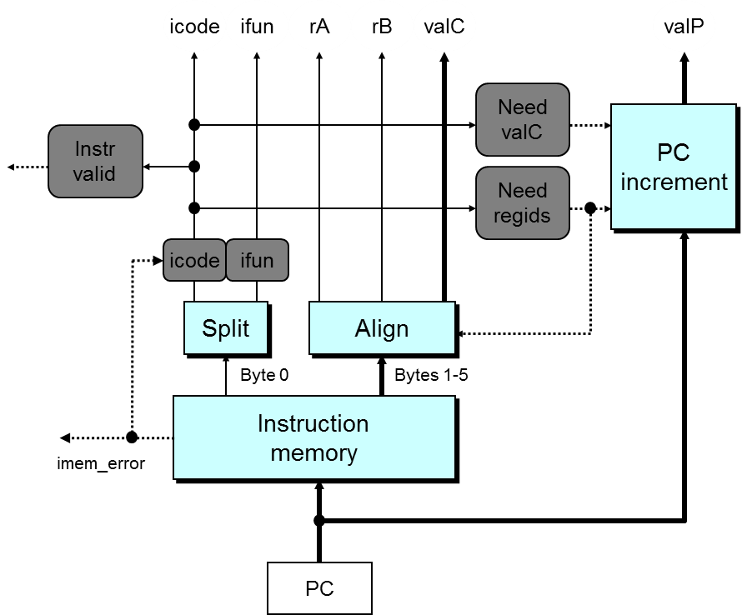
取指阶段
控制逻辑
instr_valid: 指明这个字节是否对应于一个合法的Y86指令
need_regids: 指明这个字节是否包括一个寄存器指示符字节
need_valC: 指明这个字是否是一个常数字
icode|ifun:当地址不合法的时候，由信号imem_error指明
Notes:
need_valC没有对Align的反馈的原因，我认为是，不管是否需要常数，都会将Align读到的值分配给ra:rb和valC，然后传递给下一个阶段，由后面的阶段选择是否使用
而因为寄存器是可选项，need_regids是为了让Align知道是否应该从读到的1-5字节中分配寄存器的字节，如果需要分配，则将2-5字节分配给valC，否则将1-4字节分配给valC

Slide 23
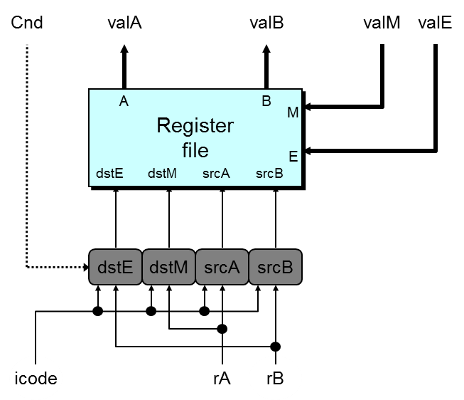
译码与回写阶段
控制逻辑
srcA: 读valA的端口所输入的地址 {rA, %esp}
srcB: 读valB的端口所输入的地址 {rB, %esp}
dstE: 写valE的端口所输入的地址 {rB, %esp}
dstM: 写valM的端口所输入的地址 {rA}
Cnd: 用于决定是否设置valE (cmovXX)

Slide 24
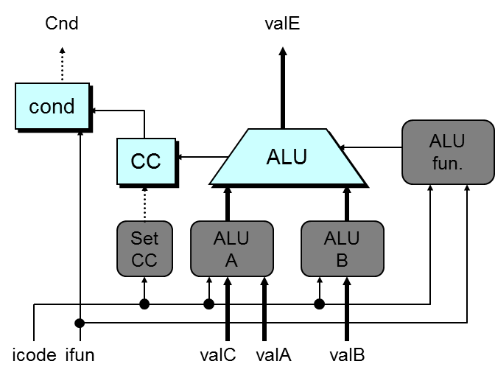
执行阶段
控制逻辑
Set CC: 决定是否应该读取条件码寄存器
ALU A: ALU A口输入的可能值 {valA, valC, +4, -4}
ALU B: ALU B口输入的可能值 {valB, 0}
ALU fun: 决定ALU使用的计算功能

Slide 25
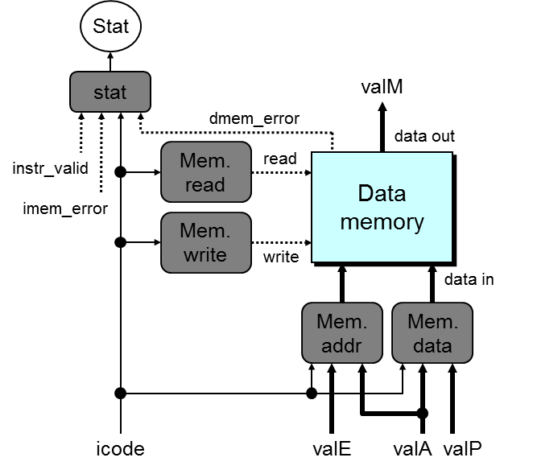
访存阶段
控制逻辑
Mem. read: 决定是否应该读这个字
Mem. write:决定是否应该写这个字
Mem. addr.: 从 {valA, valE}中选择地址
Mem. data.: 从 {valA, valP}中选择数据
Notes:
访存阶段可能是mov类指令和push pop call ret
dmem_error有可能是这些指令计算出的地址是非法的，比如mrmov指令计算出的地址不合法，或者push指令栈已经满了，pop指令栈已经空了、
imem_error我觉得应该是PC的地址是不合法的

Slide 26
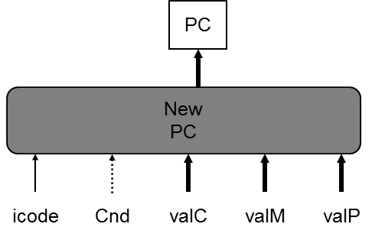
PC更新阶段
新的 PC
选择一个值来更新PC

Slide 27
PC 更新
int new_pc = [
icode == ICALL : valC;
icode == IJXX && Cnd : valC;
icode == IRET : valM;
1 : valP;
];

Slide 28
Thank you!

Slide 29
Y86 指令格式
可选的
可选的
5
0
rA
rB
D
icode
ifun
指令格式
指令字节 icode:ifun
可选寄存器字节 rA:rB
可选常数字 valC
rA
rB
valC
Notes:
由指令字节区分指令，后面的参数是可选的

Slide 30
参考网址：
http://ipads.se.sjtu.edu.cn/courses/ics/schedule.shtml

